Slide 1
Seniori în era digitală
-Suport de curs-
Aprofundarea utilizării internetului pentru cercetare și
comunicare.
Material realizat cu sprijinul financiar al Uniunii Europene. Conținutul acestui material este responsabilitateaa autorilor, iar Agenția Națională și Comisia Europeană nu sunt responsabile pentru modul în care va fi utilizat conținutul acestor informații
Erasmus+ Programme – Strategic Partnership
Project : 2021-2-RO01-KA210-ADU-000048477
Project Title: “Senior in digital era”

Slide 2
Recapitulare & întrebări
Aplicație:
Folosind telefoanele mobile o să le trimiteți
Un mesaj scurt care să cuprind:
Cum vă simțiti astăzi?
Numele vostru complet
Material realizat cu sprijinul financiar al Uniunii Europene. Conținutul acestui material este responsabilitateaa autorilor, iar Agenția Națională și Comisia Europeană nu sunt responsabile pentru modul în care va fi utilizat conținutul acestor informații
Erasmus+ Programme – Strategic Partnership
Project : 2021-2-RO01-KA210-ADU-000048477
Project Title: “Senior in digital era”

Slide 3
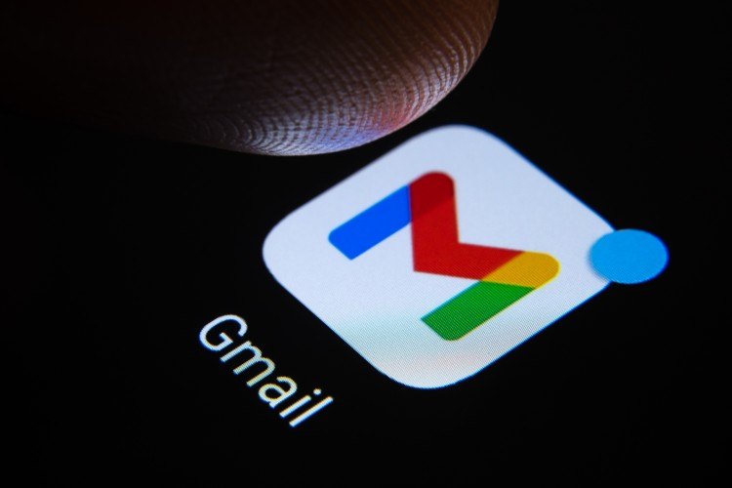
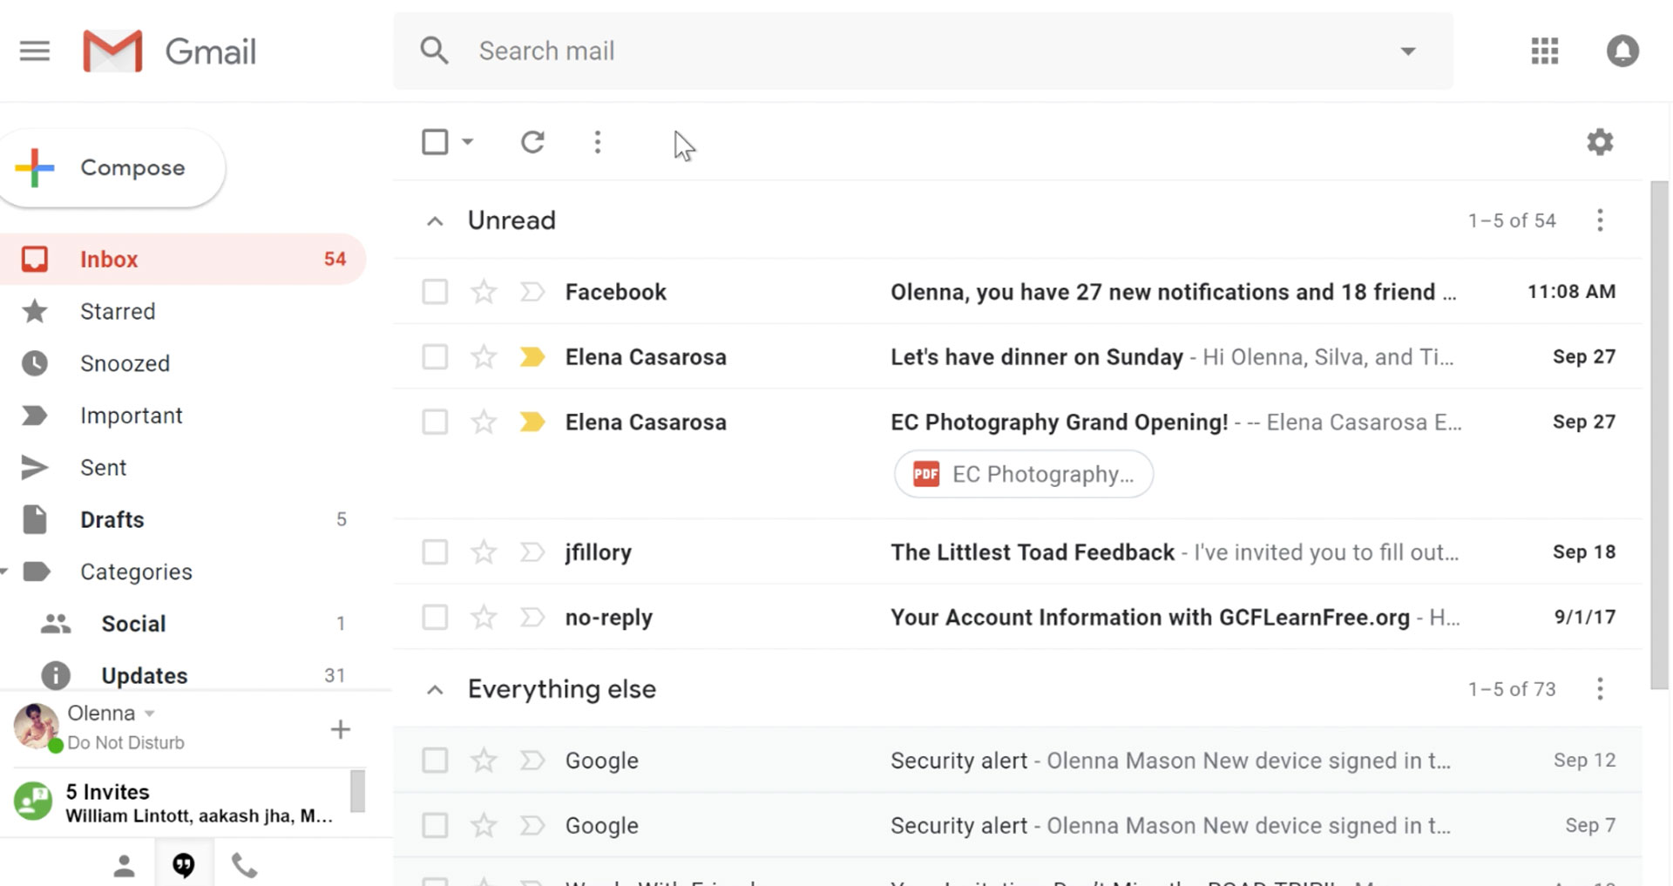
COMUNICARE
Material realizat cu sprijinul financiar al Uniunii Europene. Conținutul acestui material este responsabilitateaa autorilor, iar Agenția Națională și Comisia Europeană nu sunt responsabile pentru modul în care va fi utilizat conținutul acestor informații
Erasmus+ Programme – Strategic Partnership
Project : 2021-2-RO01-KA210-ADU-000048477
Project Title: “Senior in digital era”

Slide 4
COMUNICARE
Pasii pentru crearea unui cont de email:
1.Mergeți la pagina de creare a contului Google
2.Urmați pașii afișați pentru configurarea contului.
3.Utilizați contul pe care l-ați creat pentru a vă conecta la Gmail.
4.Alegeți un nume de utilizator – de exempu: ioanaanton@gmail.com
Material realizat cu sprijinul financiar al Uniunii Europene. Conținutul acestui material este responsabilitateaa autorilor, iar Agenția Națională și Comisia Europeană nu sunt responsabile pentru modul în care va fi utilizat conținutul acestor informații
Erasmus+ Programme – Strategic Partnership
Project : 2021-2-RO01-KA210-ADU-000048477
Project Title: “Senior in digital era”

Slide 5
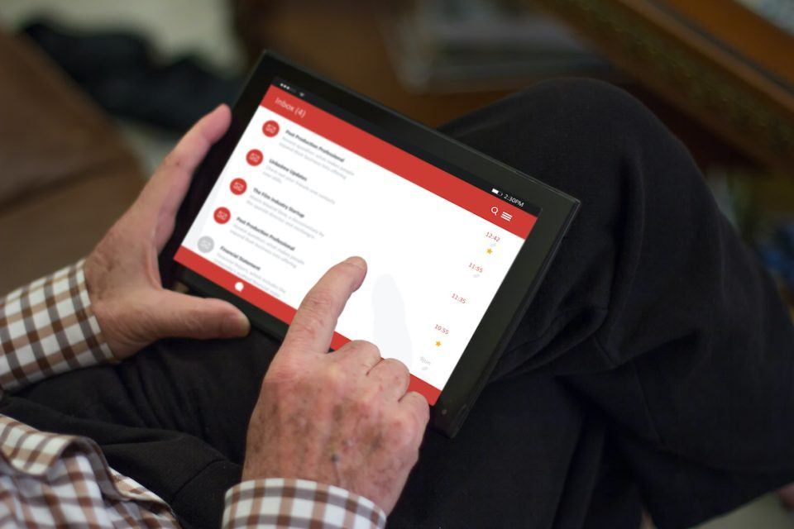
COMUNICARE
Aplicație:
O să ne împățim în mai multe grupe și vom creea conturi de gmail.
Material realizat cu sprijinul financiar al Uniunii Europene. Conținutul acestui material este responsabilitateaa autorilor, iar Agenția Națională și Comisia Europeană nu sunt responsabile pentru modul în care va fi utilizat conținutul acestor informații
Erasmus+ Programme – Strategic Partnership
Project : 2021-2-RO01-KA210-ADU-000048477
Project Title: “Senior in digital era”

Slide 6
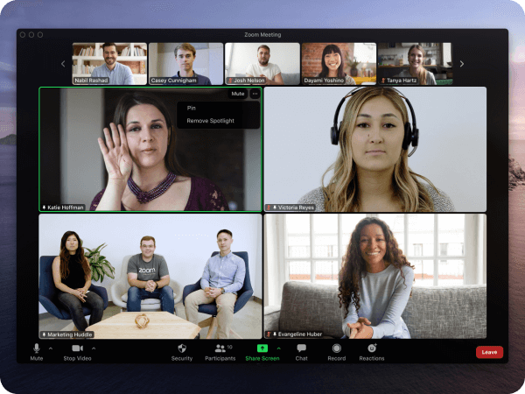
COMUNICARE
Pentru a efectua un apel video, aveți nevoie de două cerințe importante:
1. conexiune stabilă la Internet
2. aplicație sau un program care vă permite să efectuați un apel video
Material realizat cu sprijinul financiar al Uniunii Europene. Conținutul acestui material este responsabilitateaa autorilor, iar Agenția Națională și Comisia Europeană nu sunt responsabile pentru modul în care va fi utilizat conținutul acestor informații
Erasmus+ Programme – Strategic Partnership
Project : 2021-2-RO01-KA210-ADU-000048477
Project Title: “Senior in digital era”

Slide 7
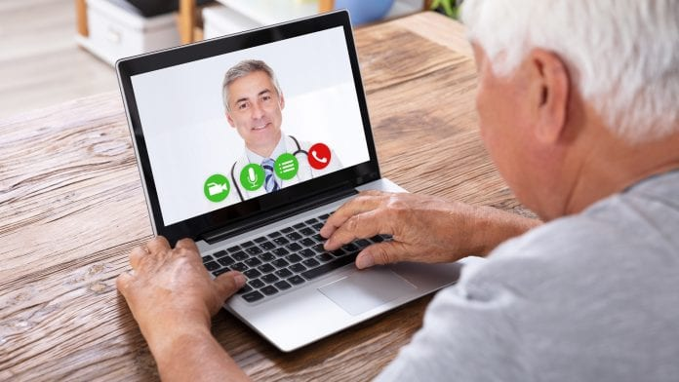
COMUNICARE
Exemple de aplicații:
1.Skype
2.Zoom
3.Facetime
4.What up
Material realizat cu sprijinul financiar al Uniunii Europene. Conținutul acestui material este responsabilitateaa autorilor, iar Agenția Națională și Comisia Europeană nu sunt responsabile pentru modul în care va fi utilizat conținutul acestor informații
Erasmus+ Programme – Strategic Partnership
Project : 2021-2-RO01-KA210-ADU-000048477
Project Title: “Senior in digital era”

Slide 8
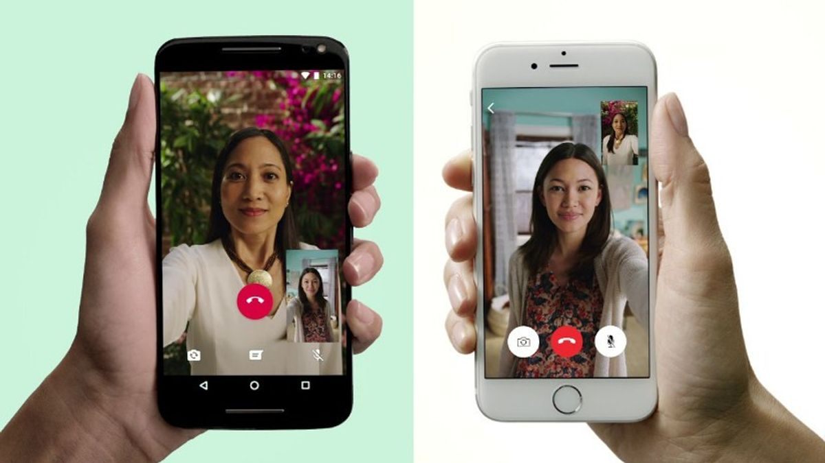
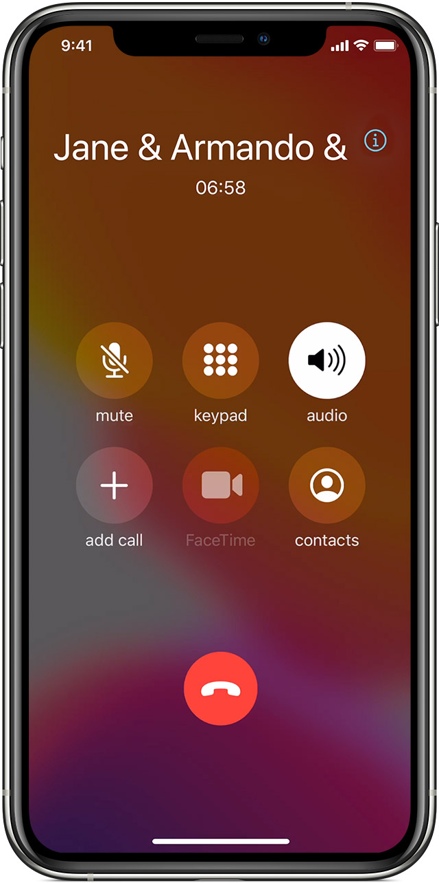
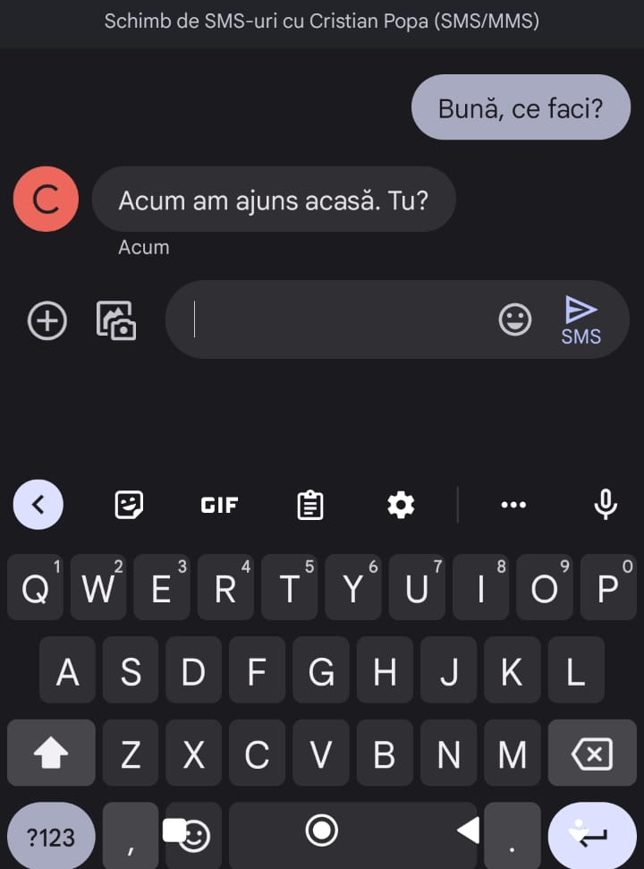
Aplicații care ne permit mai multe funcții
COMUNICARE
Aplicații care ne
permit mai multe funcții
Material realizat cu sprijinul financiar al Uniunii Europene. Conținutul acestui material este responsabilitateaa autorilor, iar Agenția Națională și Comisia Europeană nu sunt responsabile pentru modul în care va fi utilizat conținutul acestor informații
Erasmus+ Programme – Strategic Partnership
Project : 2021-2-RO01-KA210-ADU-000048477
Project Title: “Senior in digital era”

Slide 9
Aplicație-Mesagerie online
Vom efectua împreuna un apel video pe Whats-up.
Pentru început vom alege
o persoană care să efectueze apelul și una care să-l primească.
Material realizat cu sprijinul financiar al Uniunii Europene. Conținutul acestui material este responsabilitateaa autorilor, iar Agenția Națională și Comisia Europeană nu sunt responsabile pentru modul în care va fi utilizat conținutul acestor informații
Erasmus+ Programme – Strategic Partnership
Project : 2021-2-RO01-KA210-ADU-000048477
Project Title: “Senior in digital era”

Slide 10
REȚELE SOCIALE.
FACEBOOK
INSTAGRAM
TIK-TOK
Aplicație*
Material realizat cu sprijinul financiar al Uniunii Europene. Conținutul acestui material este responsabilitateaa autorilor, iar Agenția Națională și Comisia Europeană nu sunt responsabile pentru modul în care va fi utilizat conținutul acestor informații
Erasmus+ Programme – Strategic Partnership
Project : 2021-2-RO01-KA210-ADU-000048477
Project Title: “Senior in digital era”

Slide 11
TEHNOLOGIE PENTRU SENIORI
Exemple:
Casa inteligentă
Sistem de iluminat inteligent
Ceasuri inteligente
Telemedicină
Cuptor inteligent
Aplicații pentru tensiunea arterială
Material realizat cu sprijinul financiar al Uniunii Europene. Conținutul acestui material este responsabilitateaa autorilor, iar Agenția Națională și Comisia Europeană nu sunt responsabile pentru modul în care va fi utilizat conținutul acestor informații
Erasmus+ Programme – Strategic Partnership
Project : 2021-2-RO01-KA210-ADU-000048477
Project Title: “Senior in digital era”

Slide 12
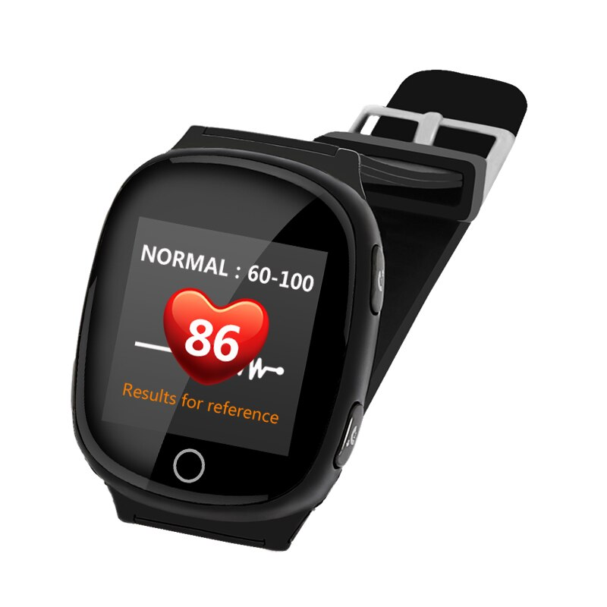
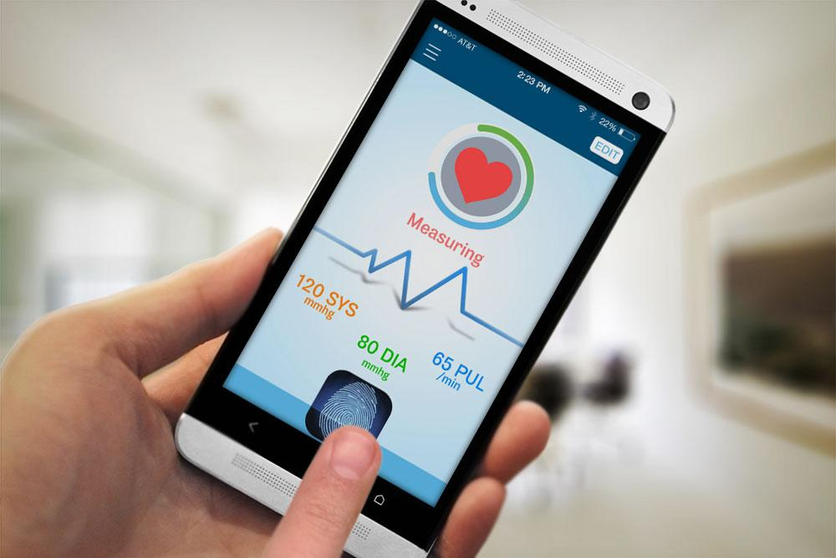
SĂNĂTATE
Material realizat cu sprijinul financiar al Uniunii Europene. Conținutul acestui material este responsabilitateaa autorilor, iar Agenția Națională și Comisia Europeană nu sunt responsabile pentru modul în care va fi utilizat conținutul acestor informații
Erasmus+ Programme – Strategic Partnership
Project : 2021-2-RO01-KA210-ADU-000048477
Project Title: “Senior in digital era”

Slide 13
Aplicație:
Trainerii vor trece pe la fiecare în parte și vor exemplifica
cum funcționează aplicația pentru tensiunea arterială.
Material realizat cu sprijinul financiar al Uniunii Europene. Conținutul acestui material este responsabilitateaa autorilor, iar Agenția Națională și Comisia Europeană nu sunt responsabile pentru modul în care va fi utilizat conținutul acestor informații
Erasmus+ Programme – Strategic Partnership
Project : 2021-2-RO01-KA210-ADU-000048477
Project Title: “Senior in digital era”

Slide 14
MULȚUMIM PENTRU ATENȚIE!
Material realizat cu sprijinul financiar al Uniunii Europene. Conținutul acestui material este responsabilitateaa autorilor, iar Agenția Națională și Comisia Europeană nu sunt responsabile pentru modul în care va fi utilizat conținutul acestor informații
Erasmus+ Programme – Strategic Partnership
Project : 2021-2-RO01-KA210-ADU-000048477
Project Title: “Senior in digital era”

